Slide 1

BANKACILIK HUKUKU
BANKACILIK HUKUKUNUN KONUSU VE TEMEL KAVRAMLAR

Slide 2

Ders Planı
Bankacılık Hukukunun konusu
Bankacılık Hukukunun kaynakları
Bankacılık Hukukunun kısa tarihçesi
Bankacılık Kanununun amacı
Bankacılık Kanununun kapsamı
Bankacılık Kanunundaki bazı temel kavramlar

Slide 3
Bankacılık Hukukunun Konusu
1) Banka işletmesinin ve sahibinin nitelikleri
Bir işletme olarak TTK tarafından düzenlenen bir ticaret şirketi olan AŞ, bankacılık faaliyeti yapıyor olması nedeniyle yeniden düzenlenmiştir. Bu kapsamda, bir işletme olarak banka işletmesinin ve banka anonim şirketinin kuruluşunu, denetlenmesini ve sona ermesini ele almaktadır.
2) Bankacılık faaliyetlerinin nitelikleri
konularında düzenleme yapmaktadır.

Slide 4
Banka Hukukunun Kaynakları
  Bankacılık Kanunu
  Sermaye Piyasası Kanunu
  T.C. Merkez Bankası Kanunu
  TPKKK
  Çek Kanunu
  Suç Gelirlerinin ve Terörün Finansmanının Önlenmesine Dair Kanun
  Tüketicinin Korunması Hakkında Kanun
  Banka Kartları ve Kredi Kartları Kanunu
  Diğer Kanunlar (Medeni, Borçlar, Ticaret, İcra ve İflas Kanunları)
  TPKKK Hakkındaki 32 Sayılı Karar
  Yönetmelikler Ve Tebliğler

Slide 5
Banka Hukukunun Kısa Tarihçesi
Cumhuriyet döneminin bankacılıkla ile ilgili ilk önemli kanunu 30 Haziran 1930 tarih ve 1715 sayılı T.C. Merkez Bankası Kanunudur. Merkez Bankası 15 Milyon TL sermaye ile kurulmuştur. Merkez bankasının görevleri arasında para ve kredi piyasasını milli esaslara göre düzenlemek de yer almaktadır.
30.05.1933 tarihinde 2243 sayılı Mevduatı Koruma Kanunu çıkarılmıştır. Mevduat ve kredilere ilişkin hükümlere yer verdiği için bu kanun genelde ilk Bankalar Kanunu olarak kabul edilmektedir.
2005 yılında 5411 sayılı Bankacılık Kanunu yayınlanmıştır.

Slide 6
Bankacılık Kanununun Genel Özellikleri
Geçici maddeler hariç 171 maddeden (+35 Geçici ve 1 ek madde) oluşmaktadır.
Kanunda belirtilen düzenlemelerin uygulanmasına yönelik olarak BDDK’ ya yönetmelik ve tebliğ niteliğinde düzenlemeler yapma yetkisi verilmiştir.
BK, ticari hayatı düzenleyen diğer kanunlardan farklı bir şekilde genellikle emredici hükümler/düzen hükmü taşımaktadır. Emredici hükümlerin çoğu “düzen hükmü” niteliğindedir.
Kanun, sert bir kanundur. (Örneğin Madde 137, İspat Külfeti) Bir tepki ve denetim kanunudur. Bir çerçeve kanundur.
Suç ve ceza hükümleri barındırmaktadır. (11 tane suç bulunmaktadır. BK, 150-160. md)
Sektörün tümünün kanunu olma iddiası vardır.

Slide 7
Kanunun Amacı
a) Finansal piyasalarda güven ve istikrarın sağlanmasına,
b) Kredi sisteminin etkin bir şekilde çalışmasına,
c) Tasarruf sahiplerinin hak ve menfaatlerinin korunmasına,
ilişkin usûl ve esasları düzenlemektir. Daha önceki bankalar kanunlarında geçen ekonomik kalkınmanın gereklerinin dikkate alınması hususu 5411 sayılı kanuna alınmamıştır.

Slide 8
Kanunun Amacı Ne İşe Yarar?
BDDK alt düzenlemeleri yaparken amaca bağlı kalmalıdır.
Mahkemeler, kanunu uygularken amacı göz önünde tutmalıdır.
Kanun maddelerinin yorumunda “amaç” önemli bir unsurdur.

Slide 9
Finansal Piyasalarda Güven ve İstikrarın Sağlanması
Finansal piyasalarda güven;
- Finansal suçların azaltılması,
- Yeterli derinlik ve likiditeyi haiz piyasaların oluşturulması,
ile sağlanır.

Slide 10
Finansal Piyasalarda Güven ve İstikrarın Sağlanması
Finansal piyasalarda istikrar;
- Finansal sistemi koruyacak güvencelerin verilmesi,
- Kamuoyunun aydınlatılmasına yönelik düzenlemeler yapılması,
- Piyasalara yeterli, anlaşılabilir, doğru ve zamanında bilgi verilmesi,
ile sağlanır.

Slide 11
Kredi Sisteminin Etkin Bir Şekilde Çalışması
Kredi sisteminin etkinliği aşağıdaki göstergelerden anlaşılabilir;
  Mevduat ve kredi faizleri arasındaki farkın azalması,
  Verilen hizmetlerin çeşitliliğindeki zenginlik,
  Ödemelerin hızlı ve maliyetsiz bir şekilde gerçekleşmesi,
  Fonların üretken yatırımlara aktarılması.

Slide 12
Tasarruf Sahiplerinin Hak ve Menfaatlerinin Korunması
Tasarrufların korunmasının amacı, tasarruf sahiplerinin güven duygusu içinde bankalara para yatırmalarını sağlamaktır.
  Tasarruf sahiplerinin hak ve menfaatlerinin korunması; bankaların işlevlerinin gerektirdiği mali güç ve itibarı haiz mevzuata, bankacılık ilke ve teamüllerine uygun, emniyetli, seyyal ve verimli bir şekilde çalışmasını sağlayacak ortamın tesisi ile mümkün olur.
  Özel anlamda tasarrufların korunması, tasarruf sahiplerine diğer alacaklılar karşısında imtiyaz sağlanması şekilde tezahür eder.

Slide 13
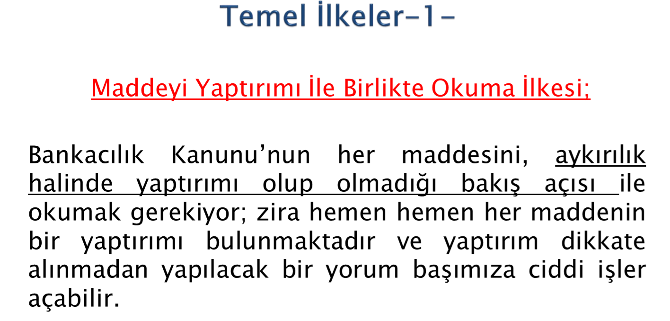

Slide 14
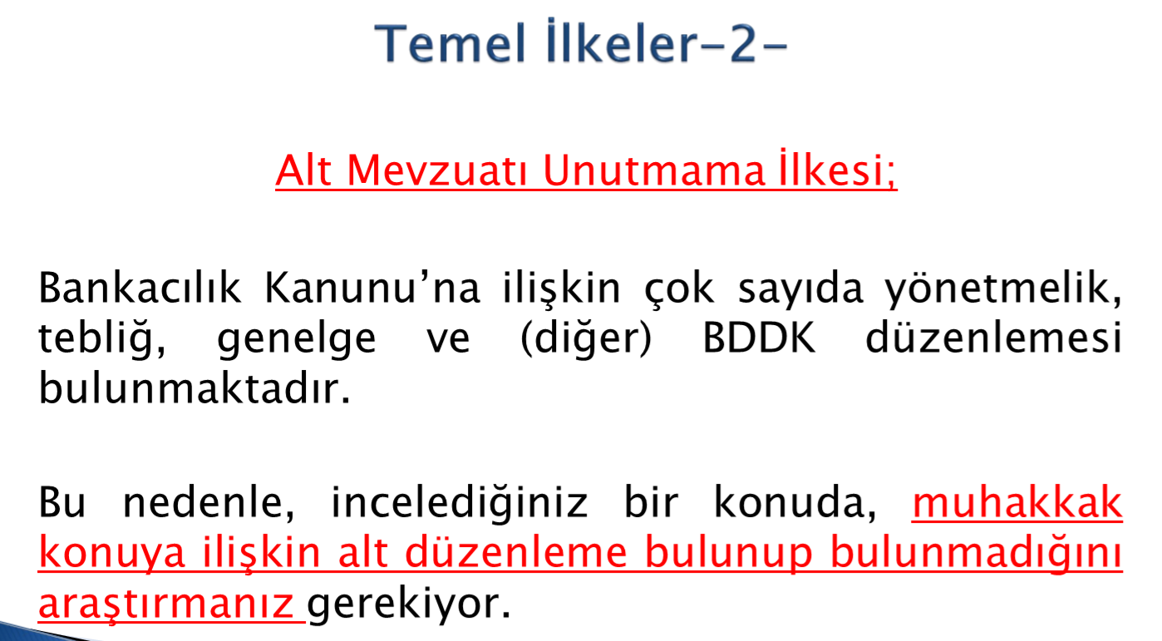

Slide 15
Kanuna Tabi Olan Kurumlar
Mevduat Bankaları
Katılım Bankaları
Kalkınma ve Yatırım Bankaları
Yurt dışında kurulu bu nitelikteki kuruluşların Türkiye'deki şubeleri
Finansal Holding Şirketleri
Türkiye Bankalar Birliği
Türkiye Katılım Bankaları Birliği
Bankacılık Düzenleme ve Denetleme Kurumu
Tasarruf Mevduatı ve Sigorta Fonu
Varlık Yönetim Şirketleri

Slide 16
Kanuna Tabi Olmayan Kurumlar
TCMB
Elektronik Para Kuruluşları
Ödeme Kuruluşları
Faktoring Şirketleri
Leasing Şirketleri
Sigorta Şirketleri
Tüketici Finansman Şirketleri
Faizsiz Finansman Kuruluşları (Eminevim, Birevim vb)
Bitcoin Borsaları
Döviz Büroları

Slide 17
Bankacılık Kanunundaki Bazı Temel Kavramlar
Kredi Kuruluşu
Banka
Finansal Holding Şirketi
Şube
Kontrol
Ana Ortaklık
Bağlı Ortaklık
Nitelikli Pay
Hakim Ortak
Dolaylı Pay Sahipliği
Notes:
17

Slide 18
Kredi Kuruluşu
Kredi Kuruluşu kavramı; mevduat bankalarını ve katılım bankalarını ifade eder.
Kredi veren kuruluşlar olmasına rağmen, yatırım ve kalkınma bankaları bu tanımın dışında tutulmuştur.
Notes:
18

Slide 19
Finansal Kuruluş
Finansal Kuruluş; kredi kuruluşları (mevduat ve katılım bankaları) dışında kalan ve;
- Sigortacılık, bireysel emeklilik veya,
- Sermaye piyasası faaliyetlerinde bulunmak veya,
- BK’ da yer alan faaliyet konularından en az birini yürütmek üzere kurulan kuruluşlar ile,
- Kalkınma ve yatırım bankaları ve,
- Finansal holding şirketlerini ifade eder.
Notes:
19

Slide 20
Finansal Kuruluş
BK’ nun 4. maddesinde sayılan faaliyetlerden bir tanesini yapan kuruluş finansal kuruluş sayılacaktır.
Asıl faaliyet alanı finans sektörü ile ilgili bulunmasa da, iştigal alanında BK-4. maddede sayılan faaliyetlerden biri bulunan kuruluşun finansal kuruluş sayılması, bankaların iştirak sınırı açısından büyük önem arz edecektir.
Keza bankalar bu tür ortaklıklara % 15 veya % 60 sınırına bağlı olmaksızın iştirak edebileceklerdir.

Slide 21
Banka
Bankacılık Kanununda banka tarifi bulunmamaktadır. Sadece hangi kurumların banka sayılacağı belirtilmektedir. Buna göre banka, mevduat bankaları ve katılım bankaları ile kalkınma ve yatırım bankalarını ifade eder.
Notes:
21

Slide 22
Mevduat Bankası
BK’na göre kendi nam ve hesabına mevduat kabul etmek ve kredi kullandırmak esas olmak üzere faaliyet gösteren kuruluşlar ile yurt dışında kurulu bu nitelikteki kuruluşların Türkiye'deki şubelerini ifade eder.
Katılım fonu kabul etmek ve finansal kiralama işlemi yapmak dışındaki bütün faaliyetleri yapabilirler. Buna karşılık mevduat kabul etmek ve kredi kullandırmak faaliyetlerinde mutlaka bulunmak zorundadırlar. Aksi halde faaliyet izinlerinin kaldırılması söz konusu olabilir.
Notes:
22

Slide 23
Katılım Bankası
BK’na göre özel cari ve katılma hesapları yoluyla fon toplamak ve kredi kullandırmak esas olmak üzere faaliyet gösteren kuruluşlar ile yurt dışında kurulu bu nitelikteki kuruluşların Türkiye'deki şubelerini ifade eder.
  Faiz dışındaki bankacılığı hedefleyen ve kar-zarara iştirake dayanan İslami Bankacılık olarak da tanımlanabilir. Türkiye’de ilk olarak 1983 yılında düzenlenmişlerdir.
  Mevduat toplamak dışındaki bütün faaliyetleri yapabilirler. Buna karşılık özel cari ve katılma hesapları yoluyla fon toplamak ve kredi kullandırmak faaliyetlerinde mutlaka bulunmak zorundadırlar. Aksi halde faaliyet izinlerinin kaldırılması söz konusu olabilir.
Notes:
23

Slide 24
Kalkınma ve Yatırım Bankaları
BK’na göre mevduat veya katılım fonu kabul etme dışında; kredi kullandırmak esas olmak üzere faaliyet gösteren ve/veya özel kanunlarla kendilerine verilen görevleri yerine getiren kuruluşlar ile yurt dışında kurulu bu nitelikteki kuruluşların Türkiye'deki şubelerini ifade eder.
Kredi verme dışındaki faaliyetlerde bulunması ihtiyaridir. Kredi verme faaliyetine son veren Kalkınma ve Yatırım Bankalarının faaliyet izinleri iptal edilebilir.
Notes:
24

Slide 25
Finansal Holding Şirketi
BK’ na göre, içlerinden en az bir tanesi bir kredi kuruluşu olmak şartıyla bağlı ortaklıklarının tümü veya çoğunluğu kredi kuruluşu veya finansal kuruluş olan şirket “Finansal Holding Şirketi”dir. Esasen grup bankacılığı ile ilgilidir ve bir ana ortaklık türüdür. Birer anonim şirkettirler.
Holding şirketlerin sermayeleri, esas itibariyle diğer anonim ortaklıkların hisselerinden oluşur. Holding şirketler, sermayelerinin çoğunluğuna sahip oldukları A.Ş.leri yönettikleri gibi, karları da A.Ş.lerin dağıttıkları temettülerden meydana gelir.
Notes:
25

Slide 26
Ana-Bağlı Ortaklık
Ana ortaklık, kontrolündeki ortaklıkların (Bağlı Ortaklık) finansal tablolarını kendi bünyesinde konsolide eden banka veya finansal holding şirketini tanımlar.
Bağlı ortaklık ise, ana ortaklığın kontrolü altında faaliyet gösteren ortaklıkları ifade eder.
Bir ana ortaklığın finansal holding şirketi sayılabilmesi için, bağlı ortaklıkların tümünün ya da çoğunluğunun kredi kuruluşu ya da finansal kuruluş olması gerekir. Ayrıca bağlı ortaklıkların en az birinin kredi kuruluşu olması zorunludur.
Notes:
26

Slide 27
Şube
BK’ na göre, bankaların elektronik işlem cihazlarından ibaret birimleri ile bir takvim yılı içinde süresi altmış iş gününü geçmemek ve tahsilat ve ödeme işlemleri ile sınırlı olmak üzere, şubelerden birine bağlı olarak fuar, konferans, sergi gibi yerlerde ya da bir kuruluş bünyesinde açılacak vezne, irtibat büroları hariç, mevduat veya katılım fonu kabulü veya diğer bankacılık işlemleri ile uğraşan her türlü sabit ya da seyyar büroları şube sayılır.
Şube tanımında, bankaların bağımlı bir parçasını oluşturma ve bu kuruluşların faaliyetlerinin tamamını veya bir kısmını yapma, esas alınmıştır.
Notes:
27

Slide 28
Merkez Şube
“Merkez Şube” belirleme zorunluluğu yabancı bankaların Türkiye’deki faaliyetleri için gereklidir. Türkiye’de kurulu bankaların böyle bir zorunluluğu yoktur.
Buna göre, yurt dışında kurulu bir bankanın Türkiye’de açtığı şube, birden fazla şubesi varsa, Kuruma bildirilen Şubesi Merkez Şubesi olarak adlandırılır. Merkez Şube, Türkiye’de kurulu bankaların Genel Müdürlüklerine paralel bir işlev taşımaktadırlar.
Notes:
28

Slide 29
Şubelerin Mahiyeti
Banka şubeleri, tüzel kişiliğe sahip olmayıp, bankanın genel müdürlük ve tüm şubeleri ile birlikte tek bir tüzel kişilik oluştururlar. Bu nedenle, şubeler, müstakilen hak sahibi ve borçlu durumunda bulunamazlar. Şube muameleleri banka tüzel kişiliği nam ve hesabına yapar.
Banka şubesine belli bir sermaye tahsis edilmiş olsa da, şubenin tüm taahhütlerinden banka tüm mal varlığı ile ve sınırsız sorumlu olur.
Şube ile genel müdürlük arasında veya şubeler arasında hukuken hak ve borçlar veya kredi ilişkisi doğmaz.
Notes:
29

Slide 30
Şubelerin Dava Ehliyeti
Banka şubelerinin banka tüzel kişiliğinden ayrı bir tüzel kişiliğinin bulunmaması nedeniyle genelde davacı ve davalı, banka genel müdürlüğü olacaktır.
Şubenin tüzel kişiyi temsil yetkisinin bulunduğu hallerde de, davanın şube tarafından fakat banka genel müdürlüğü adına (tüzel kişi adına) açılması gerekir.
Şube Müdürü organ veya ticari temsilci sıfatı ile Bankayı mahkemede temsil edebilir.
Şubenin işlemlerinden dolayı Bankaya karşı açılacak davalar, Şube’nin bulunduğu yer mahkemesinde de açılabilir.
Notes:
30

Slide 31
Fon Bankası
Temettü hariç ortaklık hakları ile yönetimi ve denetimi Fona intikal eden bankalar ile,
Fonun çoğunluk hissesine sahip olduğu bankaları ifade eder.
Kurul tarafından faaliyet izni kaldırılarak, yönetim ve denetimi Fona devredilen bankalar, fon bankası olmadığı gibi, banka tanımına da girmez.
Bir bankanın fon bankası olması, bankacılık faaliyetlerinde, bankanın mudilere ve kreditörlere karşı borçlarında, yükümlülüklerinde ve alacaklarında bir değişiklik yaratmaz.
Notes:
31

Slide 32
Mevduat
Yazılı ya da sözlü olarak veya herhangi bir şekilde halka duyurulmak suretiyle ivazsız veya bir ivaz karşılığında, istendiğinde ya da belli bir vadede geri ödenmek üzere kabul edilen parayı, ifade eder.
Mevduata uygulanacak faiz oranları TCMB düzenlemelerine göre halka duyurulur.

Slide 33
Tasarruf Mevduatı
Mevduat bankaları nezdinde açtırılan, gerçek kişilere ait ve münhasıran çek keşide edilmesi dışında ticari işlemlere konu olmayan mevduat hesaplarını, ifade eder.

Slide 34
Özel Cari Hesaplar
Katılım bankalarında açılabilen ve istenildiğinde kısmen veya tamamen her an geri çekilebilme özelliği taşıyan ve karşılığında hesap sahibine herhangi bir getiri ödenmeyen fonların oluşturduğu hesapları, ifade eder.

Slide 35
Katılma Hesapları
Katılım bankalarına yatırılan fonların bu kurumlarca kullandırılmasından doğacak kâr veya zarara katılma sonucunu veren, karşılığında hesap sahibine önceden belirlenmiş herhangi bir getiri ödenmeyen ve anaparanın aynen geri ödenmesini garanti edilmeyen fonların oluşturduğu hesapları, ifade eder.

Slide 36
Katılma Hesapları
Uygulamada, gerçek ya da tüzel kişi hesap sahiplerince yatırılan paraların niteliklerine göre, bunların birleştirilmesi sonucu oluşacak fonlar, katılım bankası tarafından işletilmekte, doğacak kar ve zarara hesap sahipleri katlanmaktadır.
Katılım Bankası, fonun işletilmesi sonucu bankaya intikal eden kar ve zararın belli bir oranını katılma hesaplarına aktarmak zorundadır. Hesap sahiplerine aktarılacak zararın yatırılan parayı aşması söz konusu değildir.

Slide 37
Katılma Hesapları
Katılım Bankaları için de TMS’ı varsa da, bu ancak bankanın fona devredilmesi, faaliyet izninin kaldırılması durumunda söz konusu olacak ve faaliyetine devam eden bir KB’ için bir sigorta ödemesi olmayacaktır.

Slide 38
Katılma Fonu
Özel cari hesaplarla katılım hesaplarındaki kayıtlı paralardır.

